Slide 1



BÀI 4: HAM HỌC HỎI
Tiết 2

Slide 2


Nghe/ hát bài: “ vì sao lại thế” ( sáng tác :Lưu Hà An)

Slide 3
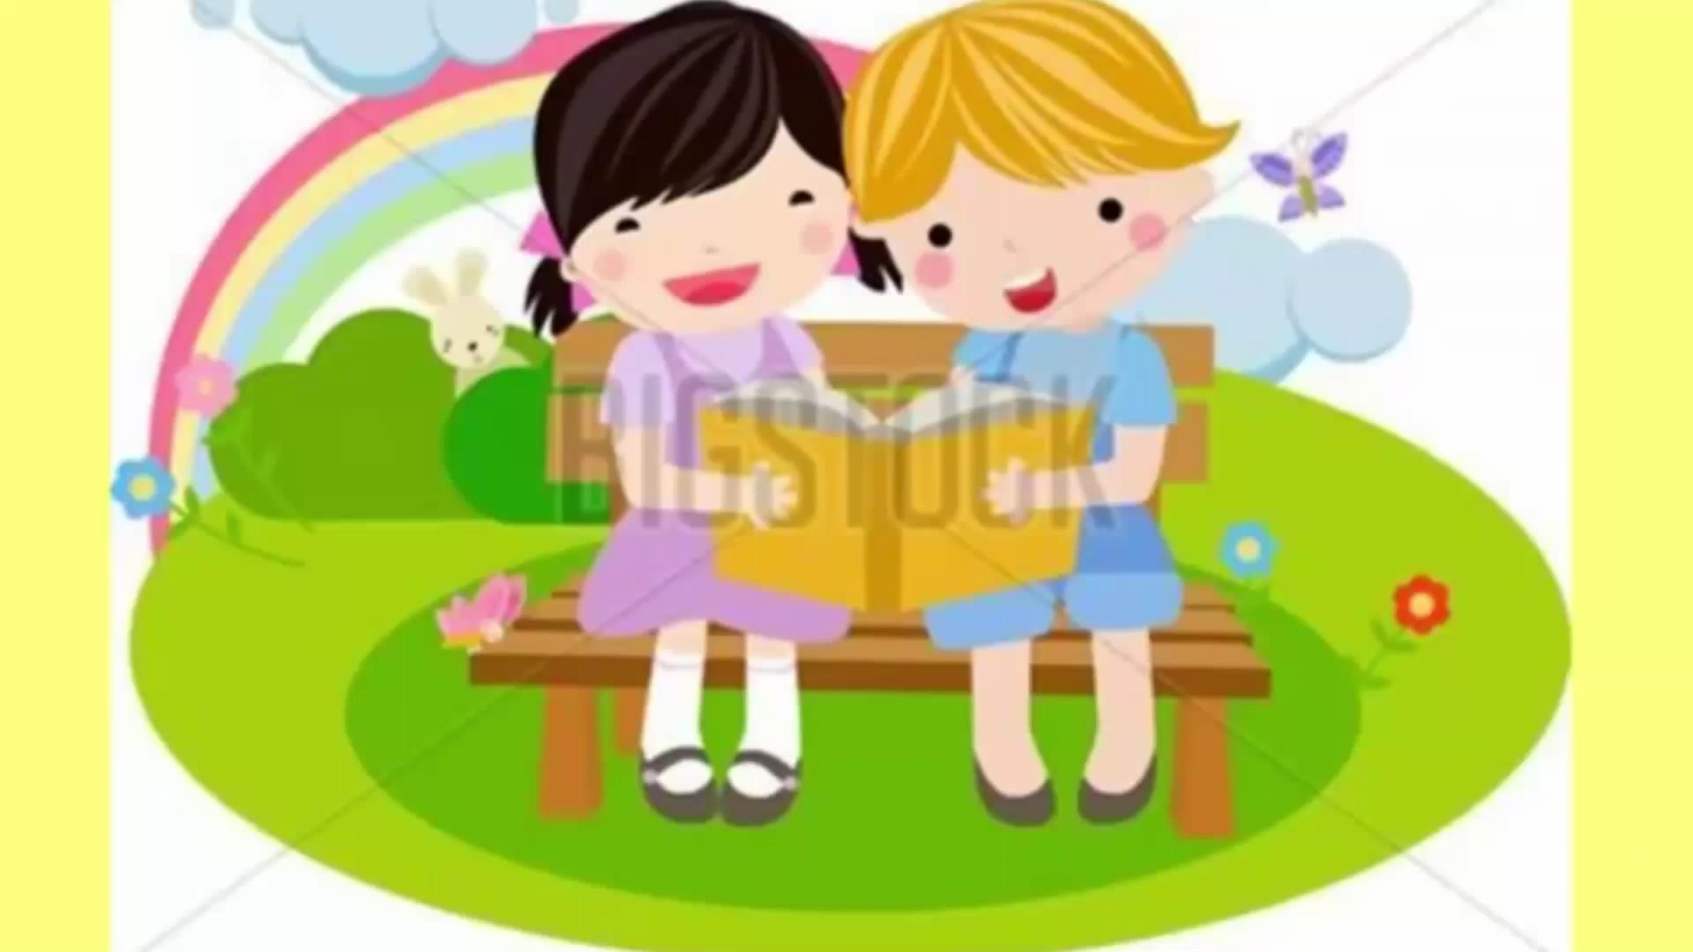

Slide 4

-Bài hát nhắn nhủ chúng ta điều gì?
- Bài hát nhắn nhủ chúng ta nên học hỏi, tìm hiểu nhiều hơn để khám phá những điều thú vị trong cuộc sống.

Slide 5





Slide 6

2.Tìm hiểu lợi ích của ham học hỏi
Đọc truyện và trả lời câu hỏi

Slide 7
Cậu học trò nghèo ham học
Vào đời vua Trần Thái Tông, có một gia đình nghèo sinh được cậu con trai, đặt tên là Nguyễn Hiền. Vì nhà nghèo cậu phải bỏ học giữa chừng.
Ban ngày, đi chăn trâu, dù mưa gió thế nào, cậu cũng đứng ngoài lớp nghe giảng nhờ. Tối đến, cậu đợi bạn học thuộc bài mới mượn vở về học. Mỗi lần có kì thi ở trường, cậu làm bài vào lá chuối khô và nhờ bạn xin thầy chấm hộ.
Thế rồi vua mở khoa thi. Cậu bé nghèo ngày nào đỗ Trạng nguyên. Ông trạng khi ấy mới mười ba tuổi. Đó là Trạng nguyên trẻ nhất của nước Nam ta.
(Theo Trinh Đường, Tiếng việt 4, Tập 1, NXB Giáo dục, 2000, tr.104)

Slide 8

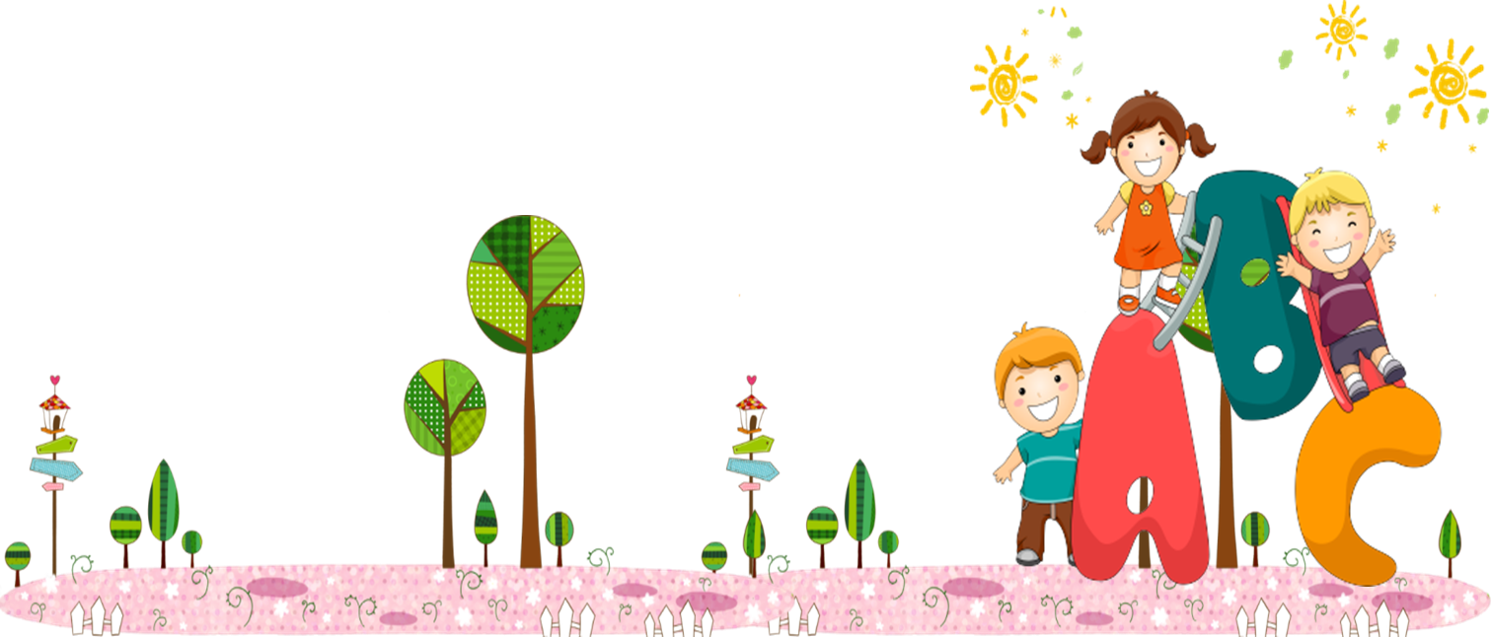
- Tinh thần ham học hỏi của cậu bé Nguyễn Hiển được thể hiện như thế nào?
- Những biểu hiện của tinh thần ham học hỏi của cậu bé Nguyễn Hiền là: Nhà nghèo, phải nghỉ học giữa chừng nhưng ngày nào cậu cũng đứng ngoài lớp nghe giảng nhờ, đến tối đợi bạn học thuộc bài mới mượn vở về học. Có kì thi ở trường cậu làm bài ra lá chuối và nhờ thầy chấm hộ.

Slide 9
- Qua câu chuyện trên, em thấy việc ham học hỏi có lợi ích gì?
- Việc ham học hỏi đem lại cho chúng ta rất nhiều lợi ích, giúp chúng ta mở mang tri thức, học hỏi được những điều mới mở không chỉ từ sách vở mà cả trong cuộc sống. Cũng như trong câu chuyện trên, nhờ có tinh thần ham học hỏi mà cậu bé Nguyễn Hiền đã thi đỗ Trạng nguyên và trở thành Trạng nguyên nhỏ tuổi nhất của nước Nam ta.

Slide 10


Slide 11
1.Em tán thành hoặc không tán thành với ý kiến của bạn nào? Vì sao?

Slide 12
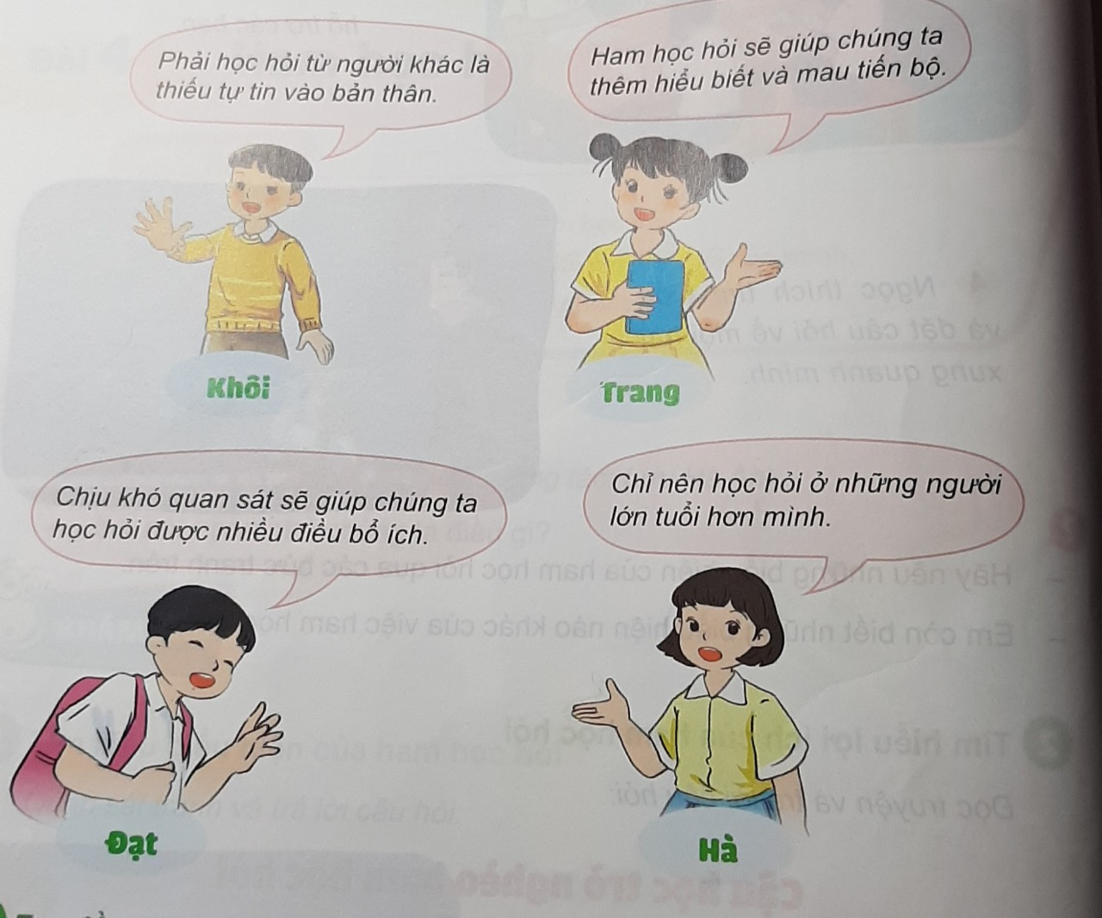

Slide 13
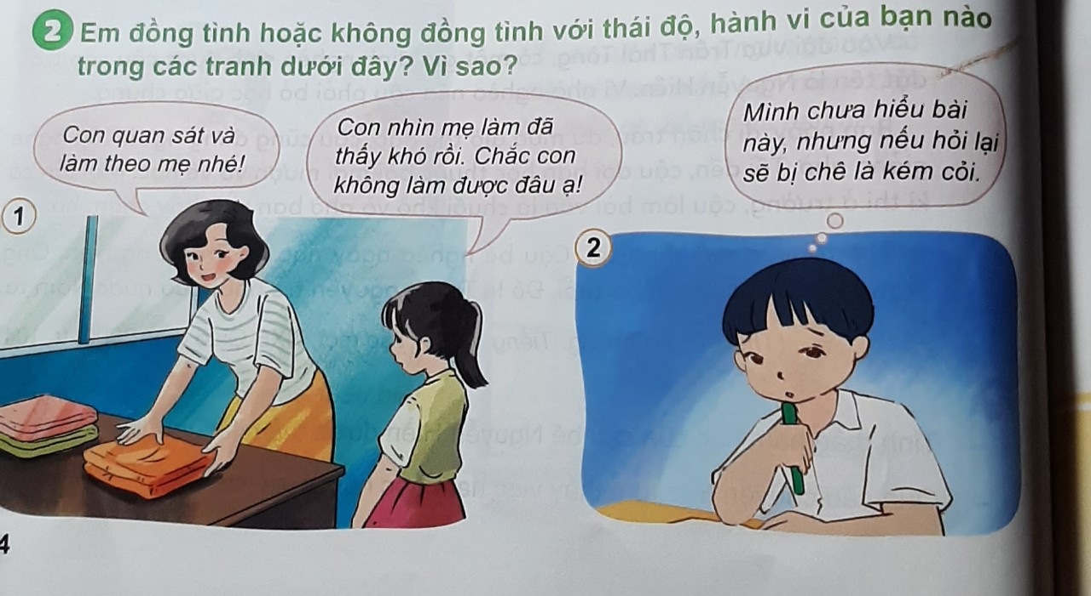
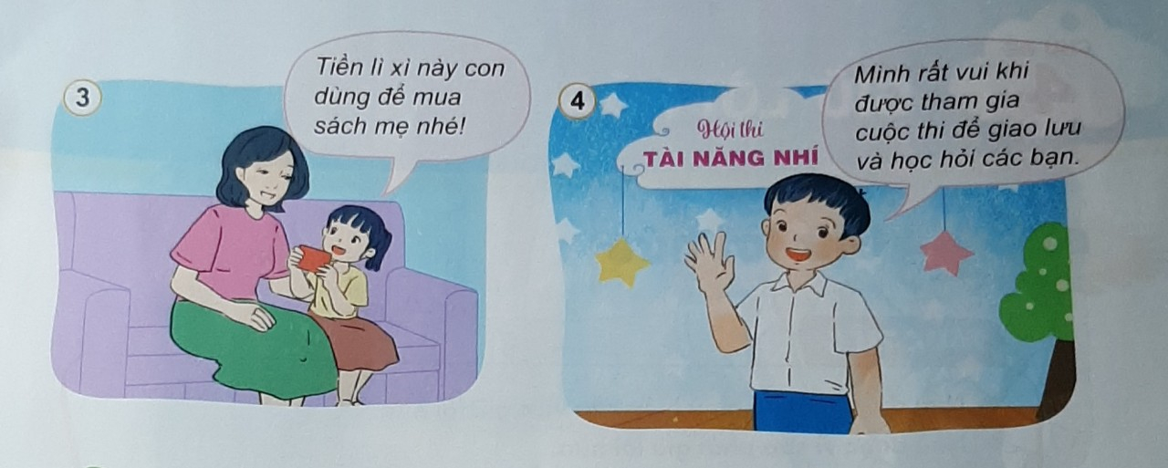
2.Em đồng tình hay không đồng tình với thái độ hay hành vi của bạn nào trong các tranh dưới đây? Vì sao?

Slide 14
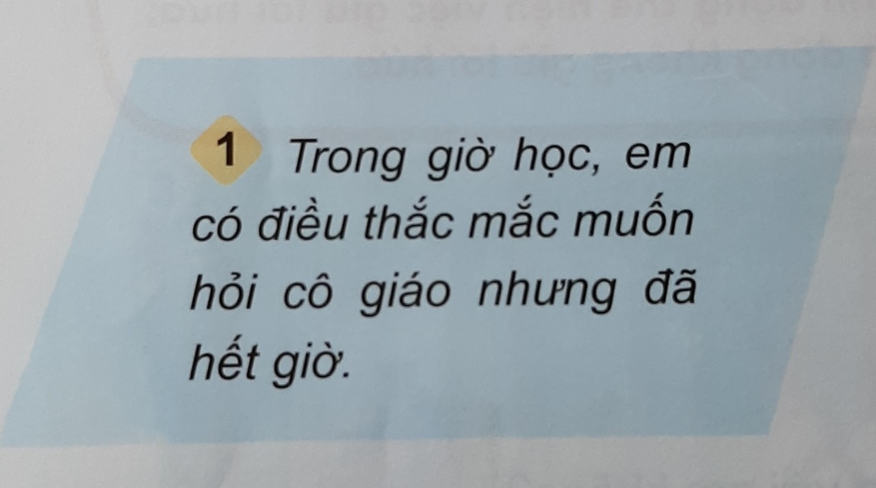
3.Em sẽ làm gì trong các tình huống sau?
Em sẽ tìm gặp cô ngoài giờ lên lớp và nhờ cô giải đáp những thắc mắc cuả mình.

Slide 15
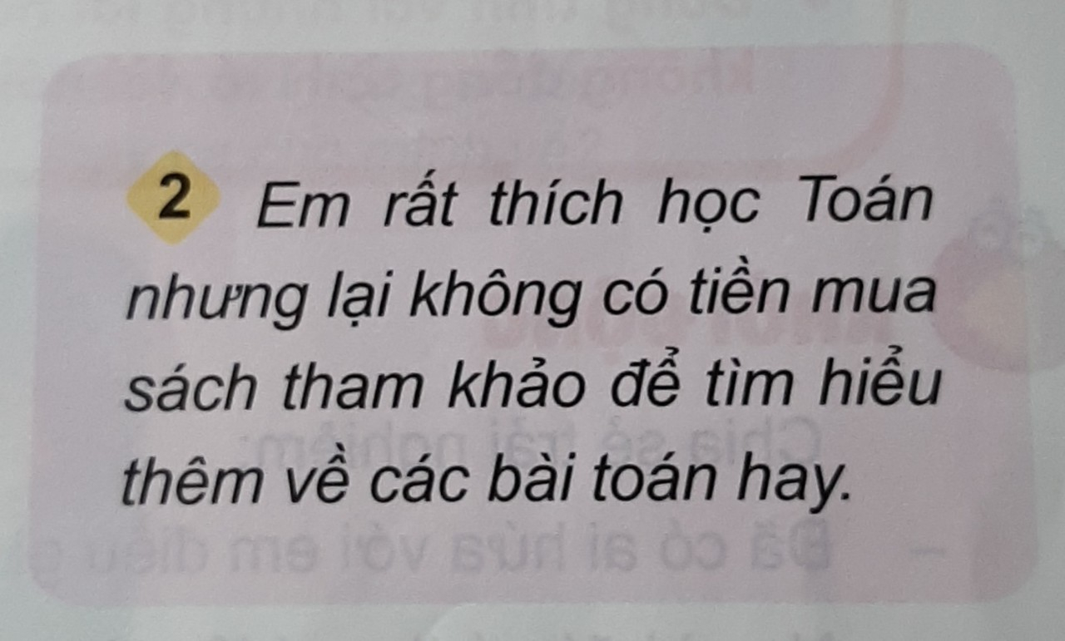
Em sẽ tìm đến thư viện của trường để mượn sách tham khảo hoặc mượn của bạn bè (nếu có) để tìm hiểu thêm về các bài toán hay.

Slide 16


Slide 17


1.Chia sẻ với các bạn những điều thú vị mà em đã học được từ một người bạn, một cuốn sách hay một chương trình truyền hình.

Slide 18
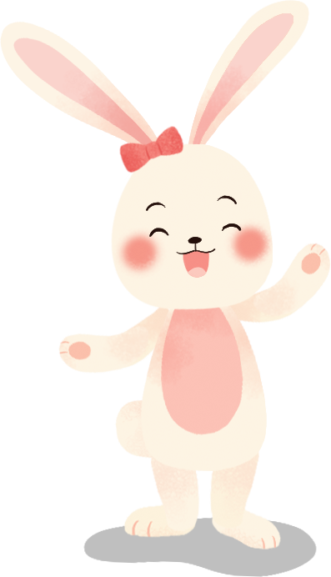
2.Kể về một tấm gương ham học hỏi mà em biết.

Slide 19
Thầy Nguyễn Ngọc Kí là một tấm gương hiếu học sáng rỡ cho các thế hệ học sinh noi theo. Sau cơn bạo bệnh vào năm 4 tuổi, thầy đã bị liệt cả hai tay. Tuy nhiên, điều đó chẳng chút nào mai một tinh thần học tập của thầy. Thầy Nguyễn Ngọc Kí đã dùng đôi chân của mình để tập viết. Dần dần, vượt qua bao đau đớn, khó khăn, thầy Kí đã viết được và đến trường học như bao bạn khác. Không những thế, thầy còn học rất giỏi và đạt được những thành tích cao, trở thành một nhà giáo tuyệt vời. Thầy Nguyễn Ngọc Kí thực sự là tấm gương sáng cho toàn thể các học sinh noi theo.

Slide 20
